Slide 1
Іларіон Київський
Презентацію підготувала
Незуненко Альона 11-Б

Slide 2
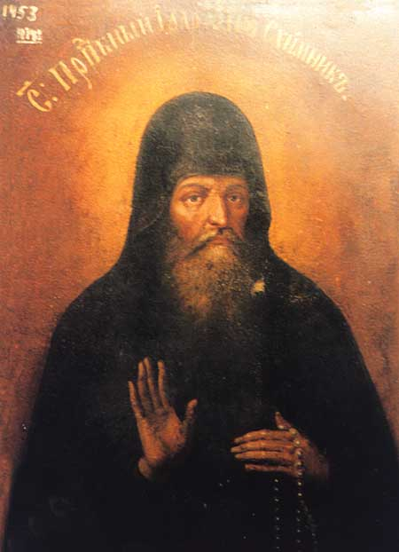
Святи́тель Іларіо́н І
(990 — † 1088)
Митрополит Київський та всієї Руси, перший митрополит слов'янського походження, оратор і письменник, церковно-політичний діяч давньої України. Причислений до лику Святих.
День пам'яті: 28 серпня за старим стилем та 3 листопада (21 жовтня за старим стилем)

Slide 3
Видатний оратор
Однією з найвизначніших постатей суспільно-політичного, культурного й церковного життя Київської Русі XI ст. був знаменитий письменник і оратор, історик і філософ, перший руського походження глава (митрополит) церкви Іларіон. Доводиться з жалем констатувати, що історики майже нічого не змогли дізнатися про життєвий шлях цієї людини. Навіть роки її народження й смерті залишилися невідомими.
З «Повісті временних літ» знаємо, що Іларіон був пресвітером (старшим священиком) палацової церкви на честь Апостолів у князівській заміській резиденції — с Берестовому поруч із Печерським монастирем. Нестор пояснює, чому Ярослав Мудрий спинив свій вибір" саме на цьому священикові, коли вирішив поставити на Русі митрополита. Адже звичайно митрополити надсилались на Русь із Константинополя, від глави вселенської православної церкви — патріарха. Літописець зауважує, що Ярослав опікувався попами, серед яких виділяв Іларіона, людину благосну, книжну і постника. Він видався князеві найбільш підхожим для відповідальної ролі глави Руської церкви.

Slide 4
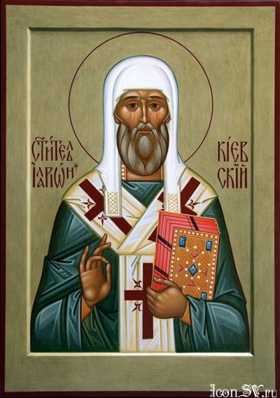
Нестор подав дорогоцінну для вдумливого історика деталь, яка допомагає пролити світло на дальшу долю героя цього нарису вже після того, коли він перестав бути митрополитом: «Приходив Іларіон з Берестового на пагорбок, де тепер стоїть старий монастир Печерський, і там молився, ..бо був там ліс великий. Викопав він печерку малу, у два сажені, й, приходити з Берестового, відспівував там «години» й молився Богові таємно. Потім Бог підказав князеві думку поставити його митрополитом у церкві святої Софії, а печерка ця так і залишилась». Запам'ятаймо, читачу, цю печерку.
Іларіон входив до кола найближчих радників князя Ярослава, про що, зокрема, свідчить одна з найдавніших пам'яток руського права, «Устав князя Володимира», де записано, як Ярослав разом з митрополитом Іларіоном пристосував візантійське церковне право до умов і потреб релігійного буття Давньоруської держави. При всьому цьому залишаються неясними обставини призначення Іларіона на митрополичу кафедру Київської Русі. Ту кафедру раніше посідали виключно посланці константинопольського патріарха, греки за етнічною приналежністю. Самочинно поставивши митрополитом русина Іларіона, князь Ярослав неминуче викликав гнів патріарха, а відтак — імператора, тому що церква в руках Візантії та її панівного класу була головним засобом здійснення впливу на сусідів, проведення власної політики.

Slide 5
Доводиться пожалкувати, що Нестор та інші літописці сповіщають про призначення Іларіона на митрополичу кафедру надміру лаконічно. Під 1051 р. читаємо в «Повісті временних літ»: «Поставив Ярослав Іларіона в митрополити, русина родом, у церкві святої Софії, зібравши для того єпископів». Сам же Іларіон у своєму «Сповіданні віри» відзначив, що його поставили єпископи, а не князь: здається, тому, що за церковними канонами Ярослав не мав права так вчинити. Пізній Никонівський літопис XVI ст. так пояснює призначення Іларіона на митрополичу кафедру: тоді, мовляв, Давньоруська держава мала з Візантією «брани и нестроения», тобто війни й незгоди, тому-то князь Ярослав, порадившись з руськими єпископами, вирішив зробити Іларіона загальноруським митрополитом, і ця акція зовсім не означала церковного розриву з Константинополем.
Взагалі звістки Никонівського літопису за X і XI ст. викликають скепсис у сучасних істориків. Але в цьому випадку є певні підстави вірити інформації никонівського літописця. Адже 1043 р. стався останній великий похід війська й флоту Київської Русі на Царгород. Безпосереднім приводом до війни стало вбивство в Константинополі руського посла, про яке сповістив грецький хроніст Іоанн Зонара. Та й до того стосунки між двома державами стрімко погіршувалися. Візантія, що за угодами з Руссю X ст. мала надавати руським купцям і послам різні пільги в Константинополі й інших містах імперії, тяготилася таким принизливим для неї становищем. Мабуть, тоді було розформовано допоміжний руський корпус, що з часів княгині Ольги служив імператорам, а Русь одержувала за те чималі гроші.

Slide 6
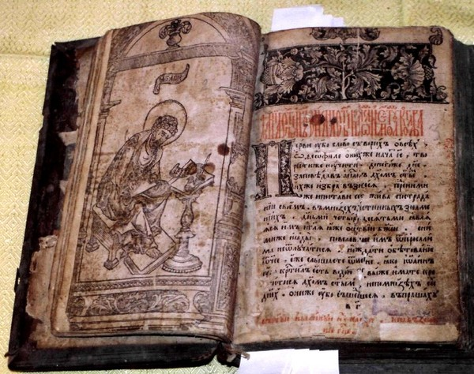
«Повість временних літ »
Не досить добре підготовлений похід руського флоту на Царгород зазнав поразки. Але Візантія не змогла скористатися плодами перемоги: надто несприятливими буди внутрішні обставини в країні, а Ярослав загрожував новою війною при підтримці кількох держав Заходу, ще й вступив у союз із особливо страшними тоді для імперії печенізькими ханами. Імператор Костянтин IX Мономах вирішив миритися з переможеним суперником. Близько 1046 р. було підписано новий союзний договір між Візантією й Руссю, трохи пізніше скріплений найбільш надійною для тих суворих часів печаткою: династичним шлю-бом. Дочка грецького імператора Анастасія (за іншими відомостями її звали Марією) вийшла заміж за сина Яро-слава Всеволода. Так було владнано затяжний конфлікт між двома великими державами раннього середньовіччя.
Розповідь Никонівського літопису під 1051 р. про те, що Ярослав зробив Іларіона митрополитом через невщухаючі «брани и нестроения» з греками, змушувала істориків шукати продовження недружніх стосунків між Візантією й Київською Руссю в наступних роках після підписання угоди 1046 р. Припускали, що особливого загострення взаємини досягли в 1050—1051 pp., унаслідок чого Ярославу довелося вдатися до тиску на імперію в церковній сфері. Однак ні давньоруські, ні візантійські джерела не давали підстав для такої, досі поширеної у вченому середовищі, думки.
Тому заслуговує на увагу гіпотеза англійського дослідника Д. Смоленського, згідно якої після невдачі походу 1043 р. Ярослав, подібно до свого батька Володимира, здійснив похід до Криму, на візантійське місто Корсунь, і здобув його. Звістка про це збереглася в ряді пізніх російських, українських та польських джерел. На користь думки про завоювання Корсуня Руссю в 40-х pp. XI ст. свідчать так звані корсунські старожитності, привезені сином Ярослава Володимиром, що зберігаються у Москві та Новгороді.

Slide 7
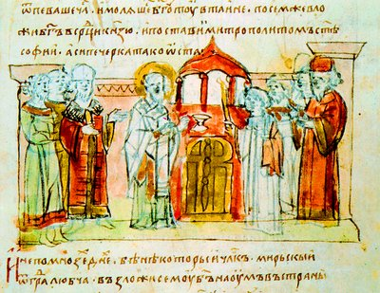
Після здобуття русами Корсуня, як вважає Д, Смоленський, стосунки між Києвом і Константинополем ще більше загострилися, що й змусило Ярослава до демонстративного акту — самочинного поставлення в митрополити Іларіона. Це сталося, найімовірніше, 1044 р. Що ж стосується, розбіжності в датах, то Д. Оболенський гадає, що 1044 р. Іларіона дійсно обрали у митрополити на соборі руських єпископів, а 1051 р. це затвердив візантійський патріарх Михаїл Керуларій, про що прямо пише Густинський літопис під помилковим 1050 р. Цей літопис також є пізнім (складений на початку XVII ст.), але в ньому збереглися деякі автентичні відомості з давніх джерел.
Однак, Іларіон не довго пробув на митрополичій кафедрі. Напевне, наступне потепління стосунків між Візантією й Руссю змусило Ярослава до більш тісної згоди з імператором, для чого князеві довелося пожертвувати своїм другом Іларіоном й погодитися на зміщення його з митрополичої кафедри. Сталося це, швидше за все, восени 1053 р. Коли в лютому 1054 р. помер Ярослав, митрополита на Русі вже не було: князя ховали звичайні попи, що співали належні при тому молитви. А наступного, 1055 р. на Русі вже перебував новий митрополит, грек за походженням, Єфрем.

Slide 8

Творчість Іларіона Київського
Перш ніж відповісти на питання — що сталося з Іларіоном по втраті ним митрополичої кафедри? — варто кинути погляд на наукову творчість цієї людини, що, мов сліпуча комета, освітила небосхил давньоруської культури й книжності.
Іларіон прославився, насамперед, як автор видатної Історико-філософської праці, рівних якій не було на Русі. Маємо на увазі його «Слово про закон і благодать», де він-стверджував рівність між всіма народами землі, виклав патріотичну концепцію всесвітньої історії, в якій почесне місце відводилося Київській Русі. Іларіон пророкував велике майбутнє Давньоруській державі, її працьовитому та мужньому народові. Він оспівав героїчне минуле Русі, відбив пошуки й прагнення передової частини сучасного йому давньоруського суспільства. Деякі вчені вважають, що «Слово» було написане й виголошене Іларіоном перед князем Ярославом, його родиною й двором у Софійському соборі. Найімовірніше, те трапилося при урочистому освяченні головного на Русі митрополичого храму. Останнім часом встановлено, що Софійський собор був збудований, розписаний фресками і освячений до 1032 p., що дозволяє вважати часом створення «Слова про закон і благодать» кінець 20-х — початок 30-х pp. XI ст.

Slide 9
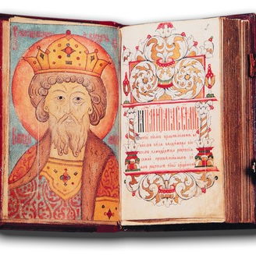
«Слово про закон і благодать»
Творчість Іларіона не обмежилася написанням «Слова про закон і благодать». Сучасні літописознавці слушно вбачають у ньому одного з перших — найшвидше, першого! - літописців, котрий започаткував вітчизняну історіографію. Встановлено, що першим літописом на Русі був створений у Києві між 1037 і 1039 pp. Найдавніший ізвод. Але долі літописна справа перервалася більше ніж на три десятиріччя — аж до появи Печерського ізводу 1073 р. Цей розрив літописної традиції звичайно пояснюють боротьбою за заміщення митрополичої кафедри в 40—50-х pp., в якій довелось взяти участь й Іларіонові.
На початку нашого століття літописознавці О. Шахматов та І. Жданов виявили ідейну та стилістичну близькість між «Словом про закон і благодать» Іларіона й Найдавнішим ізводом 1037—1039 pp. Поступово вчені віднайшли й текстуальні збіги між цими творами. Подібне означає лише те, що автором обох праць могла бути та сама людина — Іларіон. Принаймні, якась частина Найдавнішого ізводу була створена ним, і це сталося в той самий час, коли майбутній митрополит працював над «Словом про закон і благодать».

Slide 10
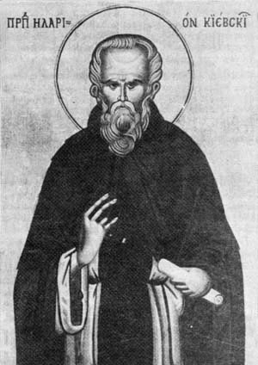
Філологи й історики докладно вивчили другий за часом створення київський літопис, так званий Печерський звід 1073 p., написаний у Печерському монастирі. Вони зійшлися на думці, що діяльну участь у його складанні брав учений чернець Никон, сподвижник фундаторів монастиря Антонія й Феодосія. У несторовському «Житії Феодосія» Никон шанобливо названий Великим. Нестор зображує його за невтомною працею над створенням книжок, тобто літопису: «Сидить, бувало, Великий Никон і пише книжки». Його ім'я ставиться Нестором поряд зі славними іменами Антонія й Феодосія. Але хто був той Никон, наш літописець не згадав. Можливо, існувала якась причина тому.
Повертаючись до дальшої долі Іларіона по зміщенні його з митрополичої посади, не можна не згадати дотепної гіпотези відомого літописознавця М. Присьолкова, котрий на початку нашого століття висловив думку, ніби Никон був ... Іларіоном! Коли перед Ярославом і його радниками постало питання: що робити з усунутим з митрополитів Іларіоном, вирішили — найкраще йому податися в ченці. Він прийняв схиму і став Никоном. Це сталося 1053 р. На користь думки про тотожність Іларіона й Никона існують такі аргументи.
У «Житії Феодосія» Нестор оповідає, що Никон прийшов до Печерського монастиря й оселився в печерці його фундатора Антонія. А перед цим Нестор зауважив, що коли Антоній за багато років до того потрапив до Києва, «став він ходити пущами й горами у пошуках місця, яке б йому Бог вказав. І прийшов він на пагорб, де Іларіон викопав печерку, й полюбив це місце й поселився він (Антоній) у ній». На той час Іларіон зробився вже митрополитом і перестав молитися у своїй печерці. Немає сумніву в тому, що Антоній оселився у тій печерці за згодою Іларіона.

Slide 11
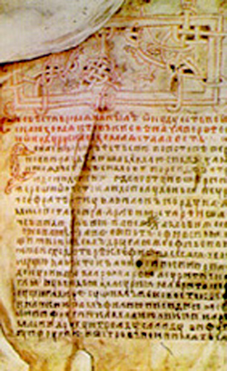
Далі Іларіона змістили з митрополичої кафедри, і він, здавалось, назавжди зникає з політичного обрію,— проте в колишній його печерці, де живе Антоній, з'являється новий насельник Никон, чомусь одразу прозваний у монастирі Великим. З «Житія Феодосія» виходить, що у тій печерці Никон почувався господарем. Тому найприродніше буде гадати, що Іларіон просто повернувся до власноручно викопаної печерки.
Слід узяти до уваги, що Никон, так само, як Іларіон, був пресвітером, тобто старшим священиком, притому — єдиним у Печерському монастирі в час своєї появи. Тоді на Русі священики рідко мали сан пресвітера. Нарешті, якщо виходити з того, що Никон і був недавно усунутим київським митрополитом, то стануть зрозумілими та ревнива увага й навіть одверта неприязнь тогочасного глави руської церкви до життя скромного, здавалось би, ченця Печерської обителі. Напевне, й позбавлений митрополичого сану Іларіон залишався впливовою постаттю суспіль-но-політичного життя Києва, і навіть усієї Давньої Русі, Київський князь Ізяслав, старший син Ярослава Мудрого, піддався на умовляння митрополита і, присікавшись до того, що Никон постриг у ченці двох київських вельмож без його дозволу, змусив Никона залишити Київ. Це сталося 1061 р.

Slide 12
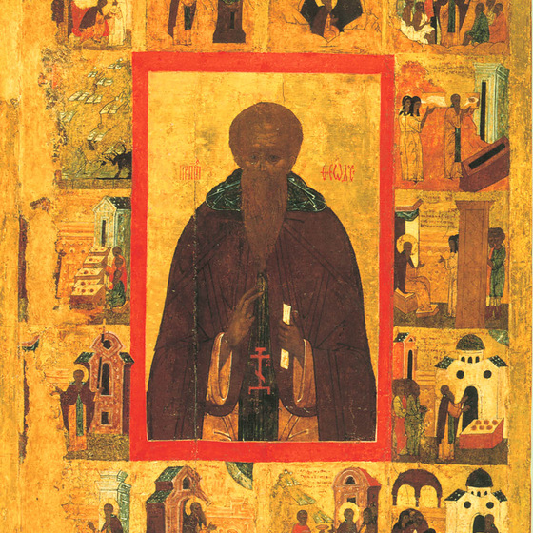
«Житія Феодосія»
Іларіон-Никон — здається, існує чимало підстав називати його так — подався до далекої Тмутаракані, на узбережжя Чорного й Азовського морів. Там йому дозволили започаткувати монастир, що швидко став одним з найпомітніших осередків книжності й вченості на Русі. У «Житії Феодосія» Нестор з шаною до Никона писав: «Заснував ній монастир славний, що існує й донині».
Вигнання Іларіона-Никона не зменшило його загальноруського авторитету. Він залишився суддею в головних справа?! держави. Коли 1067 р. помер князь Тмутаракані Ростислав, жителі міста умовили Никона поїхати до чернігівського князя Святослава й просити, щоб той відпустив піна до них князювати. Никон одвіз нового князя Гліба Святославича до Тмутаракані, а сам, на умовляння Феодосія, у вересні 1068 р. повернувся до Києво-Печерського монастиря. І знову активно поринув у суспільно-політичне й ідеологічне життя.

Slide 13
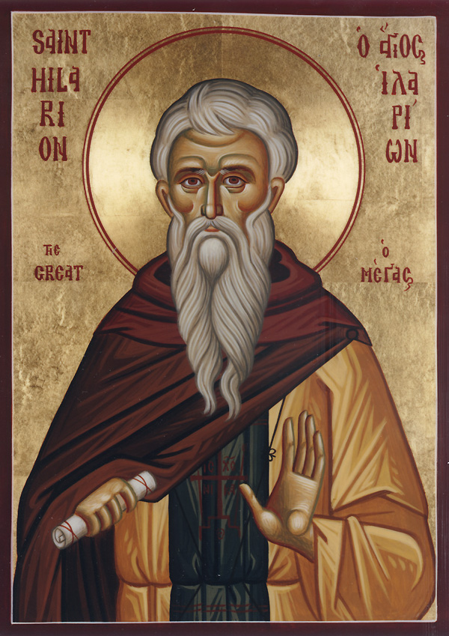
Іларіон-Никон докладав великих зусиль, щоб забезпечиш мир на Русі, припинити чвари між нащадками Ярослава. И коли 1073 р. чернігівський князь Святослав вигнав з Києва свого старшого брата Ізяслава й посів його місце, Никон рішуче засудив його. Гнів дражливого Святослава впав на Никона, але той тримався мужньо. По смерті Феодосія 1074 р. Іларіон-Никон стає ігуменом Печерського монастиря. Останні чотирнадцять років життя він очолює цей головний на Русі монастир і помирає 1088 р. у похилому віці.
Іларіону-Никону належить заслуга надання давньоруським літописам того вигляду, в якому вони збереглись до нашого часу: він почав викладати події в порічних статтях, припасував до літопису хронологічну сітку. Історики мають вагомі підстави проголосити видатного письменника, філософа, літописця, церковного й політичного діяча Іларіона Київського однією з найбільш яскравих і привабливих постатей давньоруської історії.

Slide 14
«О законѣ Моисѣомъ данѣѣмъ, и о благодѣти и истинѣ Исусомъ Христомъ бывшии. И како законъ отиде, благодѣть же и истина всю землю исполни, и вѣра въ вся языкы простреся и до нашего языка рускаго, и похвала кагану нашему Влодимеру, от негоже крещени быхомъ и молитва къ Богу от всеа земли нашеа»
Мнихъ и прозвитеръ Иларионъ

